Slide 1


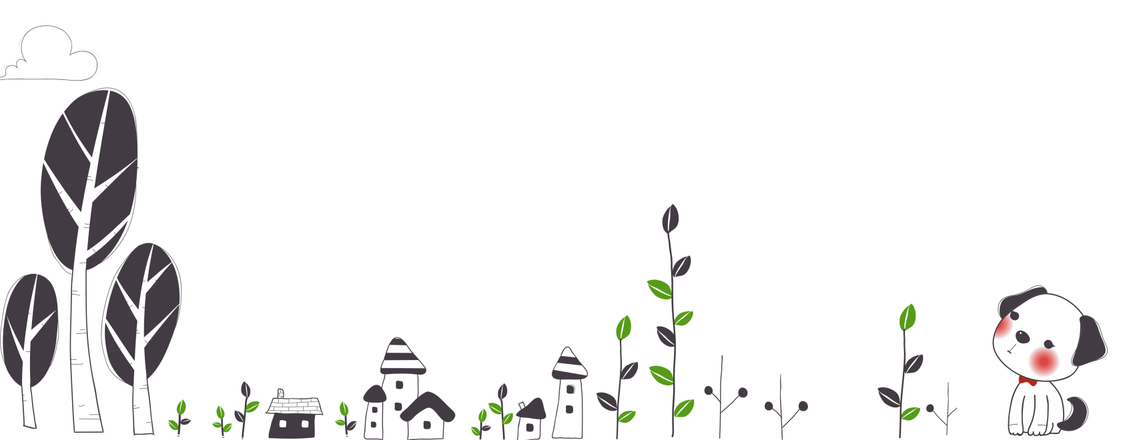
TIẾNG VIỆT 1
Bài 3: BẠN CỦA GIÓ

Slide 2







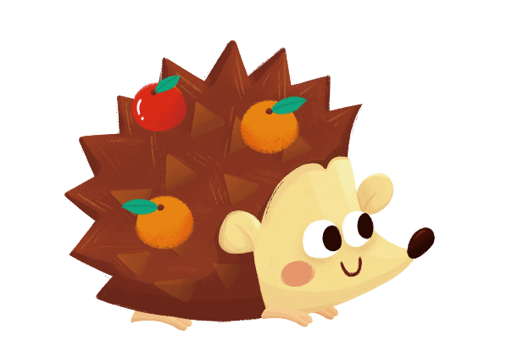
1
QUAN SÁT TRANH

Slide 3
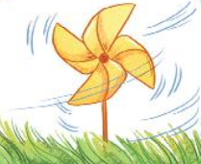


1
QUAN SÁT TRANH
a. Tranh vẽ những vật gì?
b. Nhờ đâu mà những vật đó có thể chuyển động?

Slide 4
2
ĐỌC

Slide 5

2
Đọc
Bạn của gió
Ai là bạn gió?
Mà gió đi tìm
Bay theo cánh chim
Lùa trong tán lá…
Khi gió đi vắng
Lá buồn lặng im
Vắng cả cánh chim
Chẳng ai gõ cửa.
Gió nhớ bạn quá
Nên gõ cửa hoài
Đẩy sóng dâng cao
Thổi căng buồm lớn.
Sóng ngủ trong nước
Buồm chẳng ra khơi
Ai gọi: Gió ơi
Trong vòm lá biếc.
(Ngân Hà)
Notes:
GV đọc mẫu

Slide 6
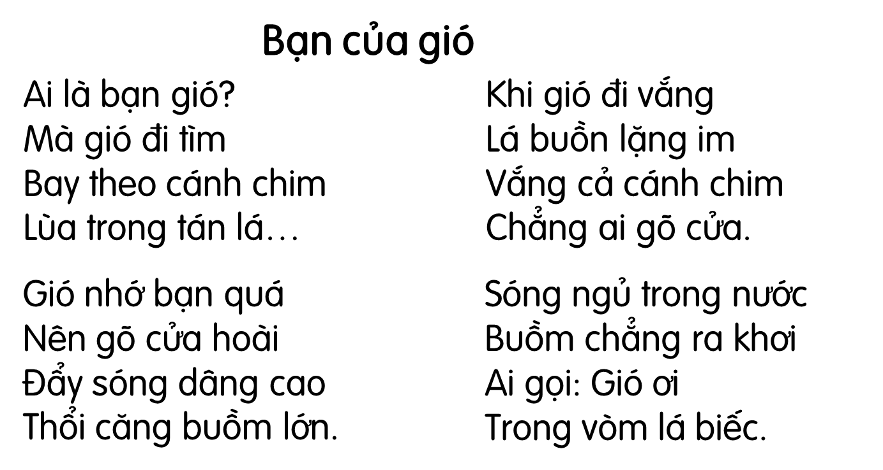
Notes:
Từ khó có thể khác nhau theo vùng miền, GV linh động HD học sinh tìm thêm.

Slide 7
2
Đọc
Bạn của gió
Ai là bạn gió?
Mà gió đi tìm
Bay theo cánh chim
Lùa trong tán lá…
Khi gió đi vắng
Lá buồn lặng im
Vắng cả cánh chim
Chẳng ai gõ cửa.
Gió nhớ bạn quá
Nên gõ cửa hoài
Đẩy sóng dâng cao
Thổi căng buồm lớn.
Sóng ngủ trong nước
Buồm chẳng ra khơi
Ai gọi: Gió ơi
Trong vòm lá biếc.
(Ngân Hà)
Notes:
GV đọc mẫu

Slide 8

Khổ 1
Khổ 3
Khổ 2
Khổ 4
Bài thơ có mấy khổ thơ?
Bài đọc hôm nay có gì khác hai bài đọc trước?
Notes:
Giúp HS hiểu hình thức của bài thơ, dòng thơ, khổ thơ…

Slide 9
lùa: luồn qua nơi có chỗ trống hẹp.
hoài: mãi không thôi, mãi không dứt.

Slide 10
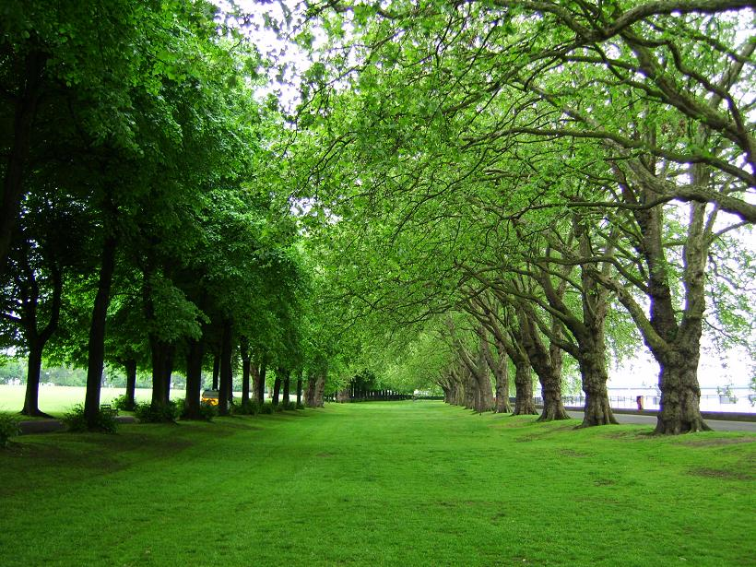

vòm lá: nhiều cành lá trên cây đan xen tạo thành hình khum khum úp xuống.
biếc: xanh, trông đẹp mắt.

Slide 11
2
Đọc
Bạn của gió
Ai là bạn gió?
Mà gió đi tìm
Bay theo cánh chim
Lùa trong tán lá…
Khi gió đi vắng
Lá buồn lặng im
Vắng cả cánh chim
Chẳng ai gõ cửa.
Gió nhớ bạn quá
Nên gõ cửa hoài
Đẩy sóng dâng cao
Thổi căng buồm lớn.
Sóng ngủ trong nước
Buồm chẳng ra khơi
Ai gọi: Gió ơi
Trong vòm lá biếc.
(Ngân Hà)
Notes:
GV đọc mẫu

Slide 12
TÌM TIẾNG CÙNG VẦN
3

Slide 13


3
Tìm trong hai khổ thơ cuối những tiếng cùng vần với nhau.
vắng
chẳng

Slide 14
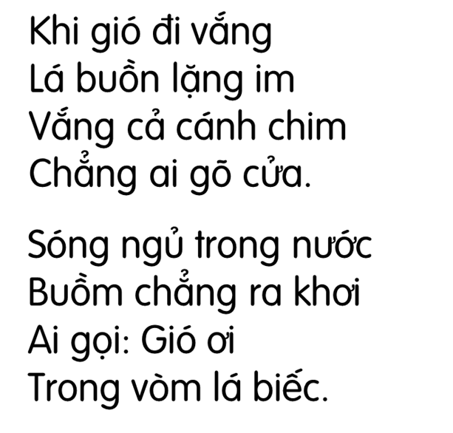
3
Tìm trong hai khổ thơ cuối những tiếng cùng vần với nhau
khi
đi
vắng
lặng
chẳng
lá
cả
ra
gió
gõ
im
chim
ơi
khơi
sóng
trong
Notes:
GV mở rộng thêm cho HS hiểu, trong một bài thơ, việc dùng các chữ có vần giống nhau sẽ làm cho bài thơ dễ đọc, nhịp điệu thơ hay hơn, dễ đọc diễn cảm hơn.

Slide 15
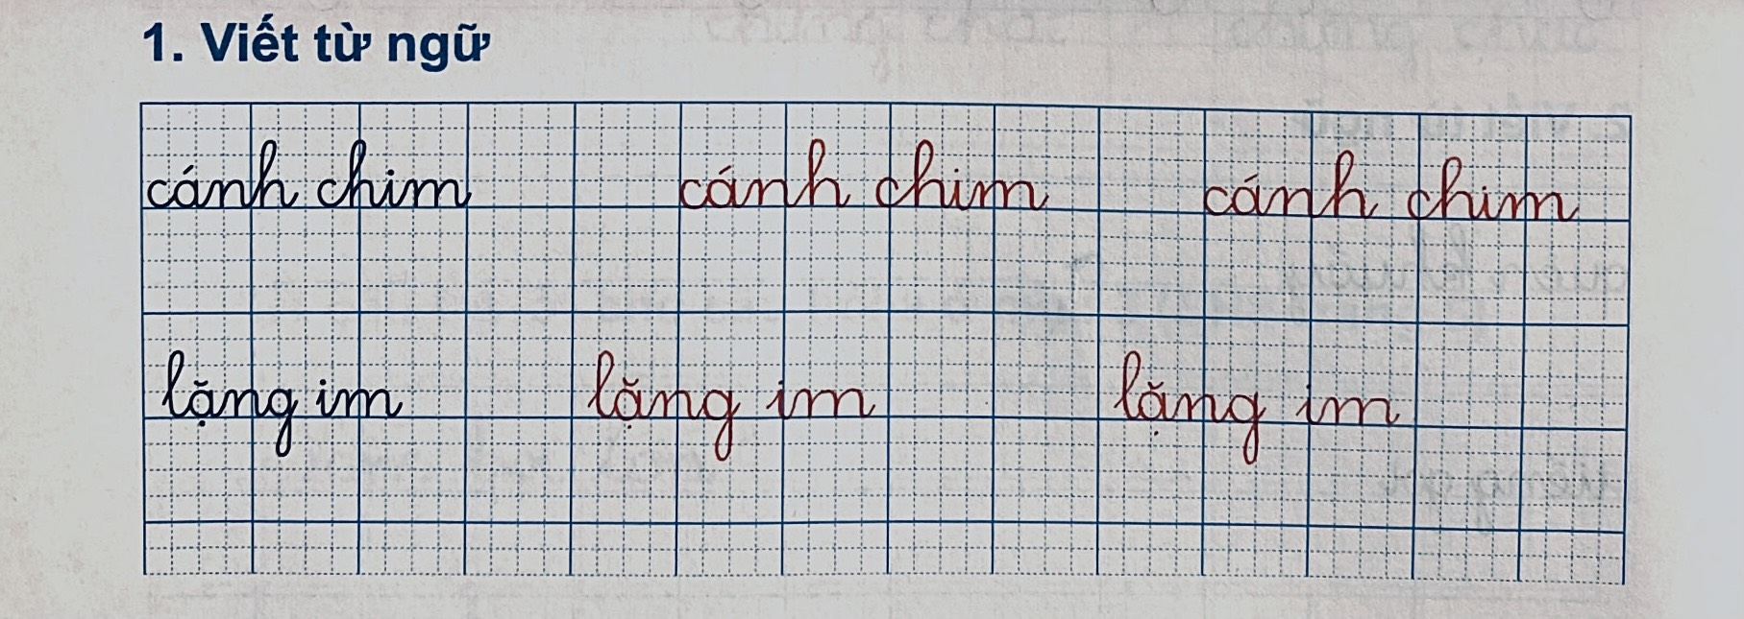

Slide 16
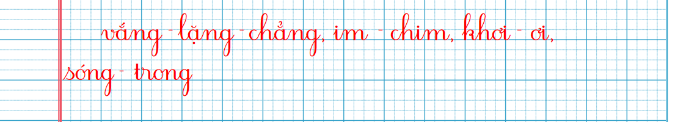

Slide 17
TRẢ LỜI CÂU HỎI
4

Slide 18
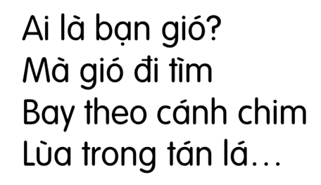
4
Trả lời câu hỏi
Đọc khổ thơ 1
Ở khổ thơ thứ nhất, gió đã làm gì để tìm bạn?

Slide 19
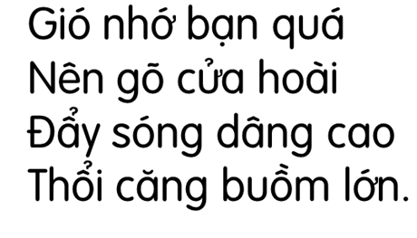
Đọc khổ thơ 2
Gió làm gì khi nhớ bạn?
Notes:
Câu 1: Thỏ và các bạn quên khuấy đường về, Câu 2: … (nên khai thác từ từ từng chi tiết chứ đừng dùng 1 câu hỏi và 1 câu tl cho đoạn này.

Slide 20
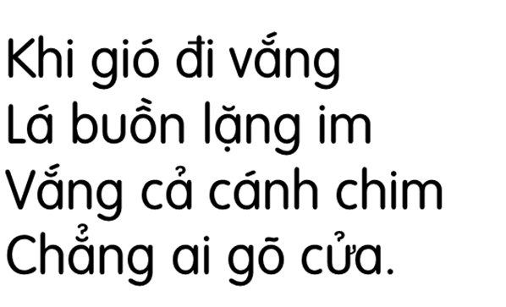
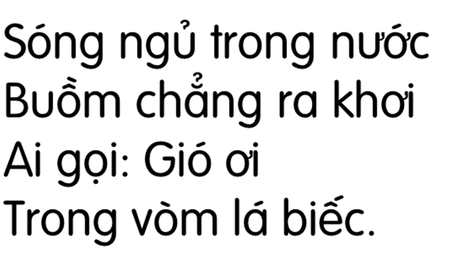
Đọc khổ thơ 3, 4
Điều gì xảy ra khi gió vắng nhà?

Slide 21
Học thuộc lòng khổ thơ em thích
5

Slide 22




5
ĐỌC
Bạn của gió
Ai
Mà
Bay
Lùa
Gió
Nên
Đẩy
Thổi
Khi
Lá
Vắng
Chẳng
Sóng
Buồm
Ai
Trong
Ngân Hà

Slide 23

6

Slide 24
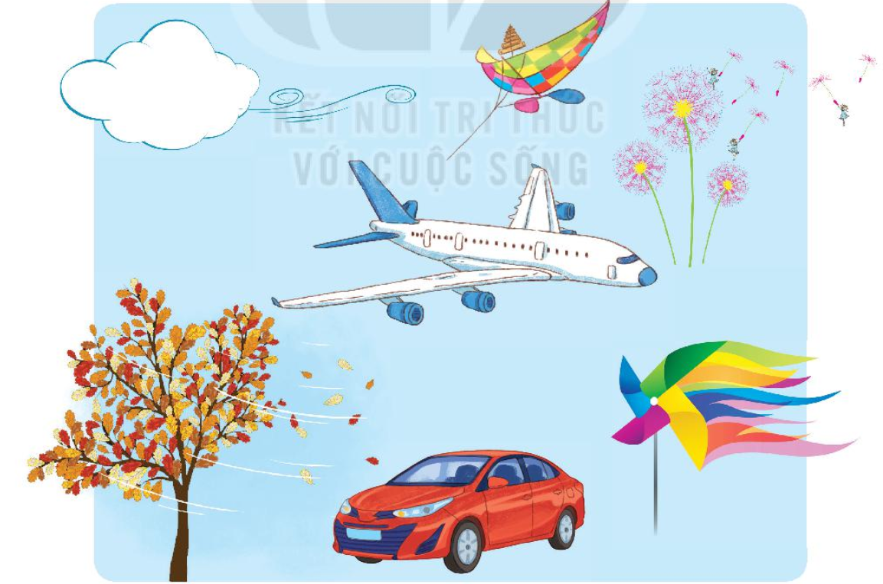
6
Tìm bạn cho gió
Notes:
Mẫu : Gió thổi / Mây bay/ Chong chóng xoay/ Cánh diều bay trong gió …

Slide 25
